Slide 1
Thrombectomie mécanique au Centre hospitalier de Perpignan
Bilan à 2 ans
Geoffroy Farouil, Denis Sablot, Alain Bonafé
Centre hospitalier de Perpignan

Slide 2
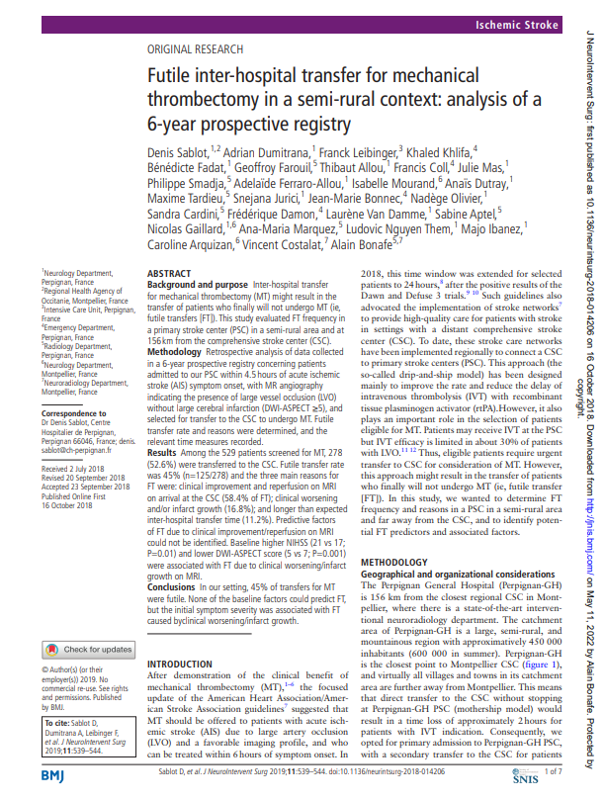
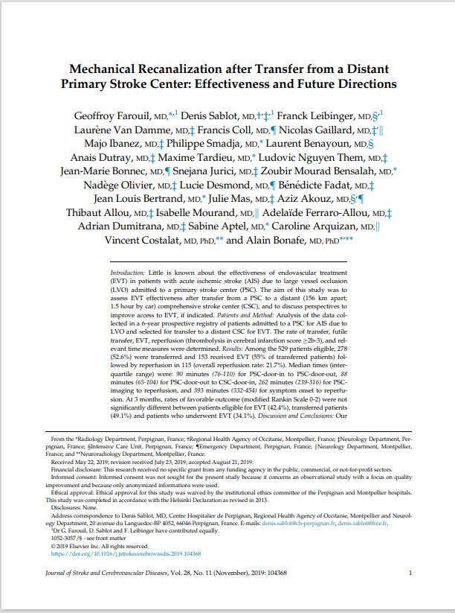
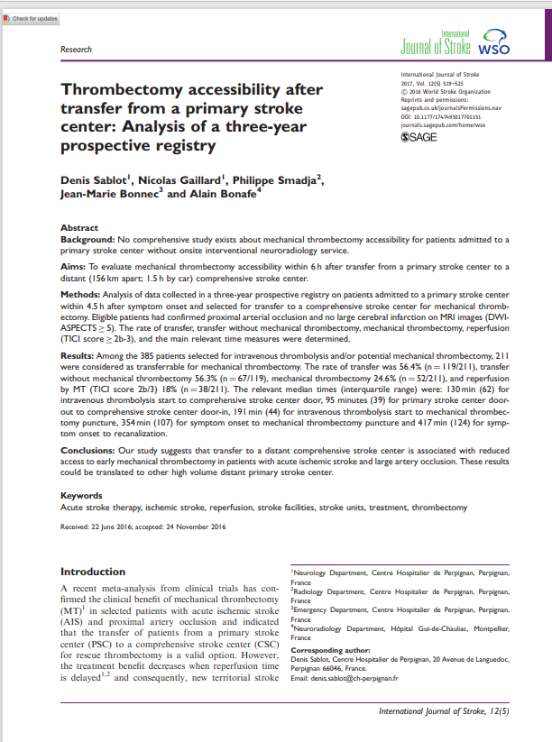
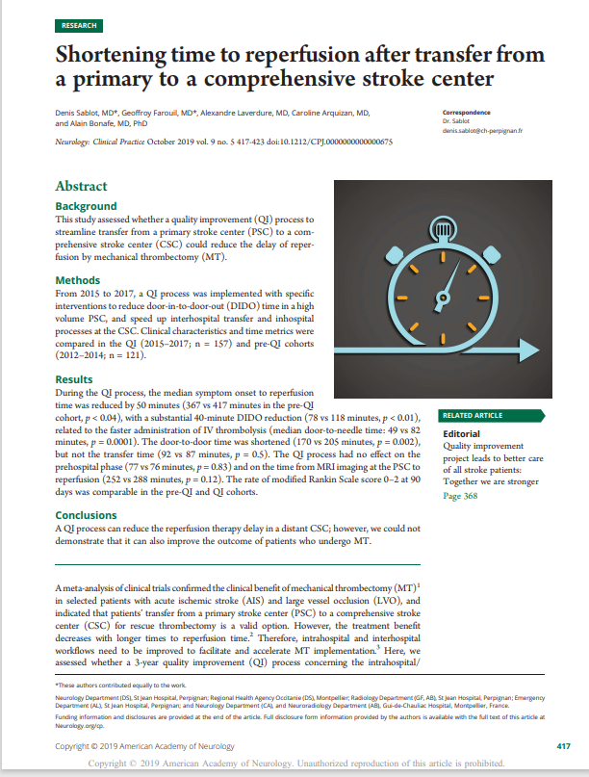
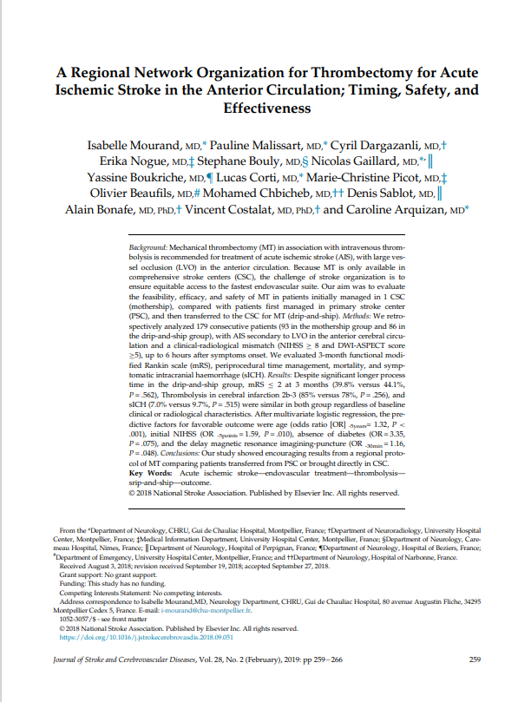
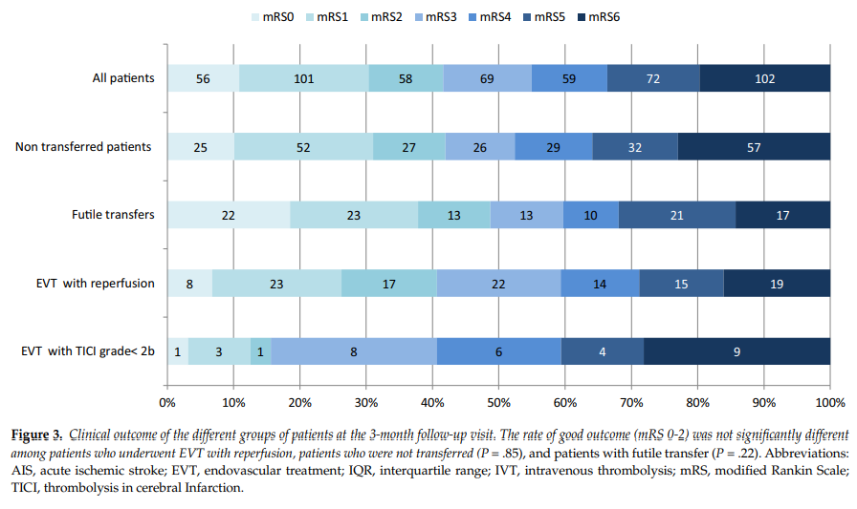
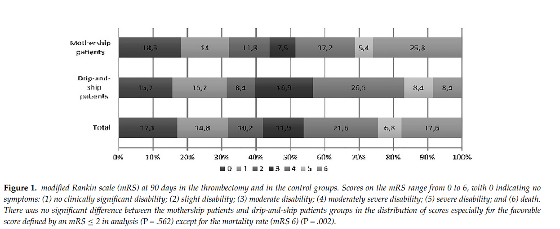

Slide 3
Une filière ancienne et rodée
Des programmes d’amélioration de prise en charge depuis 2009
Cerebrovascular Disease, 2018

Slide 4
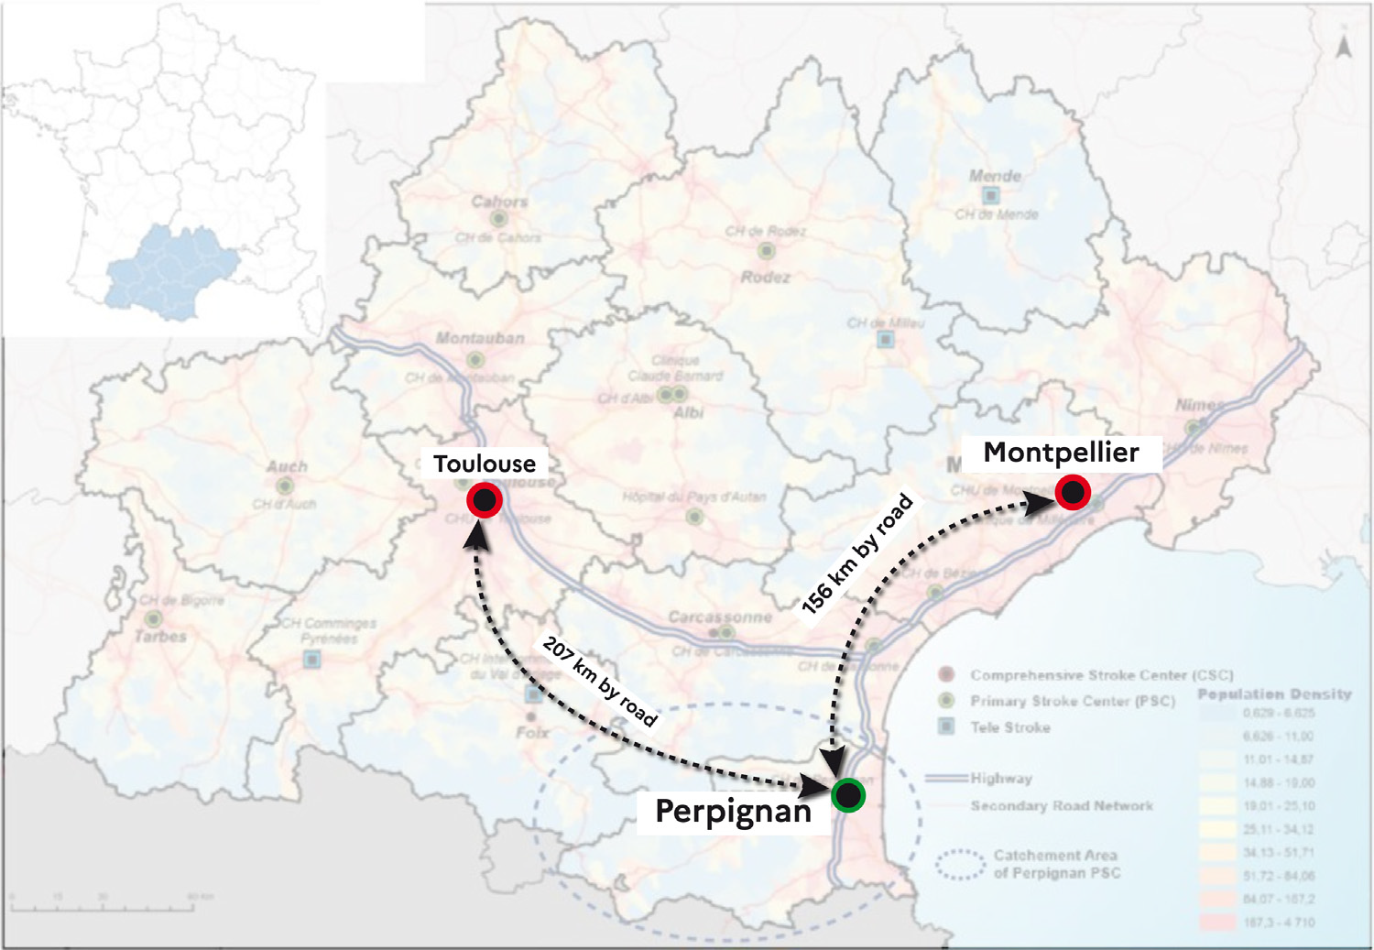
Une conviction pour les acteurs de terrain
21.7%
529
278
153
115

Slide 5
La longue mise en place du projet
Un projet porté par l’établissement, des décideurs circonspects
Données locales transmises en 2015 (transferts systématiques depuis 2012)
  Collègues du CHU Mpt
  ARS LR
Une réorganisation locale (Pilotage local Pr Bonafe)
  Formation des Radiologues (Pr Costalat / Pr Bonafe)
  GF/MT en 2019
  IS/YF/SA en 2021
  BA en 2022
Reconnaissance contractuelle ARS Occitanie, juillet 2019
Début 5 Décembre 2019 en jour ouvré
Décret n° 2022-21 du 10 janvier 2022 relatif aux conditions d'implantation de l'activité interventionnelle sous imagerie médicale en neuroradiologie
24/24 et 7/7: 21 Février 2022

Slide 6
1ers résultats à 9 mois (2020)
Rev Neurol, 2021

Slide 7
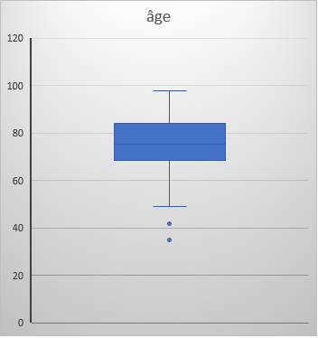
Résultats au 16 mars 2022
109 patients
Age moyen: 73 ans (DS =11.7)
NIH initial médian 18 (13-22)

Slide 8
Evaluation : avant 2019 vs 2020 vs 2021
1. Evaluation des radiologues ?
Taux de revascularisation
Temps de la TM (Ponction/ré-ouverture de l’artère)
2. Evaluation de la filière TM ?
Temps de prise en chage
b) Pronostic fonctionnel : à 3 mois dans les études

Slide 9
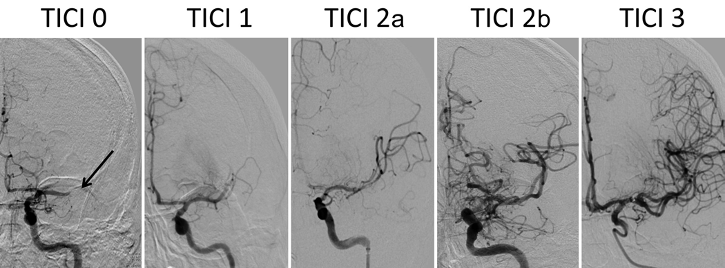
Recanalisation après procédure : plus de 90%
TM Perpignan (Dec 2019- mars 2022)
TM après transfert sur Montpellier (2012-2017)

Slide 10
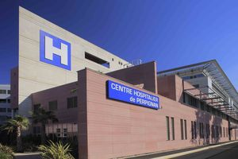
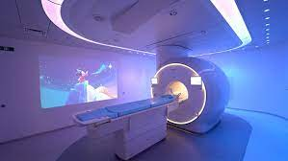
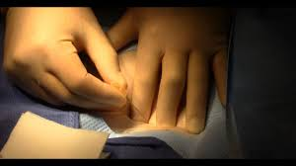
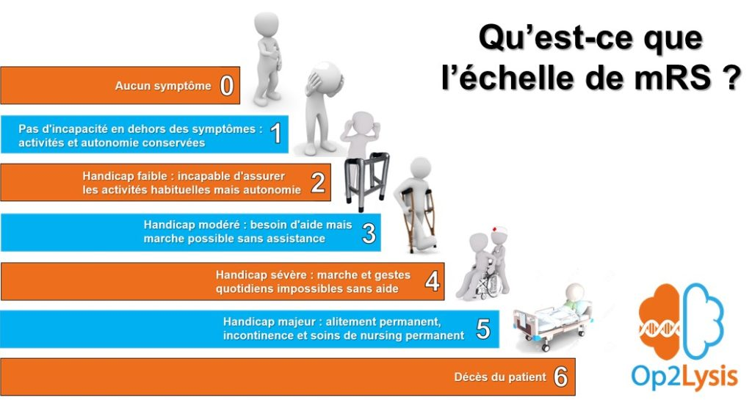
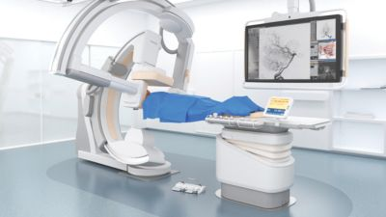
Door to IRM
DS to Door
Door to bloc
Bloc to groin
Groin to recanalisation
DS to recanalisation

Slide 11
Est-ce mieux que les transferts à MTP ?
DS to recanalisation

Slide 12
DS to recanalisation

Slide 13
DS to recanalisation

Slide 14
Door to IRM
DS to Door
Door to bloc
Bloc to groin
Groin to recanalisation
Door to recanalisation
Et 2021 vs 2020 ?

Slide 15
Door to recanalization
Door to MR/CTA
Onset to Door
Door to ANGIO
Groin Puncture
Groin to recanalization

Slide 16
Evolution 2020/2021
1. La filière spécifique TM s’améliore
Door to recanalisation sous les 2H
OK reco internationales (Sacks D, Int J Stroke. 2018)
Grâce au temps gagné une fois au bloc
2. Perte de temps sur la filière AVC non spécifique à la TM (door to bloc)
3. Attention au temps perdu en nuit/WE

Slide 17
Nuit et Week-end
Jusqu’ici… tout va bien
Mais uniquement 7 patients…
A surveiller ++++

Slide 18
Evaluation à 3 mois (résultats incomplets)
TM Perpignan (Dec 2019- Jan 2022)
TM après transfert sur Montpellier (2012-2017)
Pour mémoire, 80% de mortalité ou handicap lourd

Slide 19
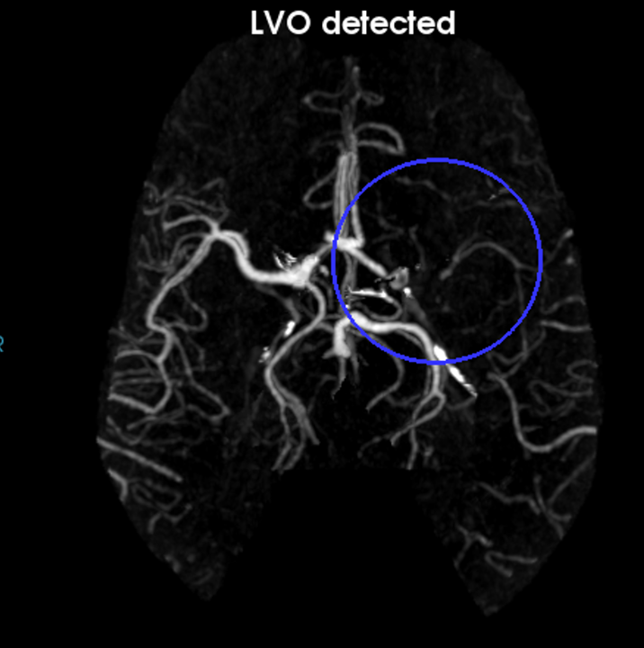
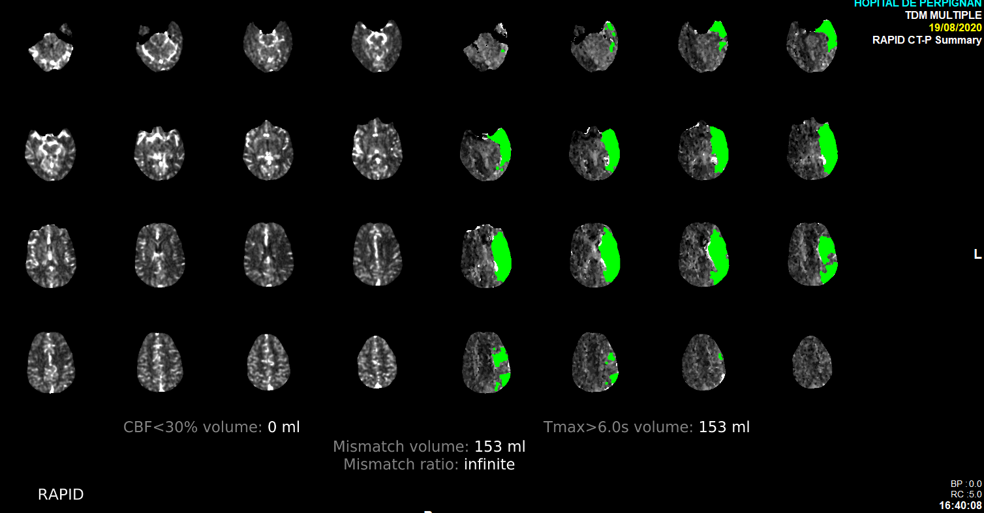
Un exemple
Homme de 69ans
Hémiplégie brutale à 15h10 (sous pradaxa)
Entrée à l’hôpital 16h20
Scanner de perfusion 16h30

Slide 20
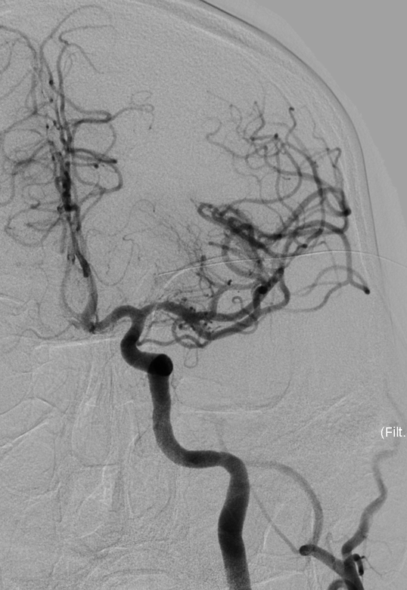
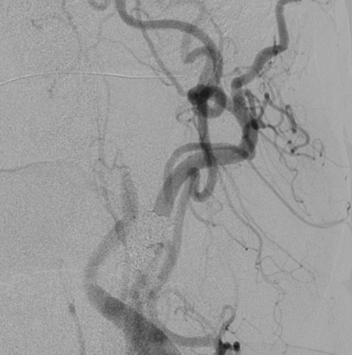
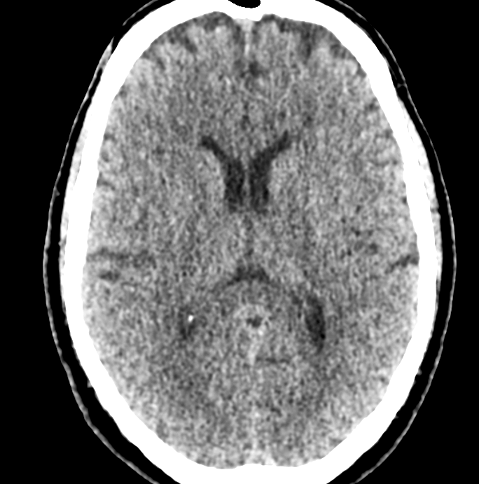
Bloc R2
Entrée en salle 16h37
Ponction fémorale 16h50 (sédation)
Réouverture de l’artère 17h14,
soit moins d’une heure depuis son entrée,
moins de 2h depuis le début des symptômes
MRS 0 à J1

Slide 21
Décret n° 2022-21 du 10 janvier 2022 relatif aux conditions d'implantation de l'activité interventionnelle sous imagerie médicale en neuroradiologie
JORF n°0009 du 12 janvier 2022
Texte n° 13
1. Centres de Mention B : centres de NRI (seuil 140 actes interventionnels thérapeutiques en neuroradiologie.)
2. Centres de Mention A : centres de thrombectomie (seuil : 60 actes interventionnels thérapeutiques en neuroradiologie)
Autorisation de mention A SSI convention avec centre de mention B.

Slide 22
La convention prévoit notamment
Partage des pratiques professionnelles et les modalités de connexion des systèmes d'information afin, notamment, de permettre le partage d'images en temps réel.
unité de soins intensifs avec une expertise neurovasculaire + réanimation, sur place 24/24
Lorsque l’intervention nécessite une anesthésie générale, MAR + IADE

Slide 23
Projections
En 8-18H : 50 TM/an
En 24/24 : 120 à 150 TM attendues
Narbonne ? À l’ouverture des lits d’UNV ?

Slide 24
Conclusions 1 : les +
Introduction
Conclusion
Résultats plus qu’encourageants, malgré la jeunesse de la filière TM
Nous faisons gagner plus de 2 heures aux patients

Slide 25
Conclusions 1 : les +
Introduction
Conclusion
Résultats plus qu’encourageants, malgré la jeunesse de la filière TM
Nous faisons gagner plus de 2 heures aux patients
La TM fait passer de 20% à plus de 50% le taux de patients gardant un pronostic fonctionnel conservé

Slide 26
Service de Neuroradiologie
Quelques chiffres d’activités

Slide 27
Conclusions 2 : les faiblesses/les risques
Introduction
Conclusion
Perte de temps door-to-bloc
Diminution du DTN , donc filière AVC à resensibiliser
Attention à l’astreinte
Attention aux effectifs Neurologues
Attention aux effectifs Neuroradiologues
NRI thrombec
Radio-diagnostic
RI

